Slide 1
Visualization of Proofs in Defeasible Logic
Ioannis Avguleas¹, Katerina Gkirtzou¹, Sofia Triantafilou¹, Antonis Bikakis¹, Grigoris Antoniou¹, Efstratios Kontopoulos², Nick Bassiliades²
¹ Institute of Computer Science, FO.R.T.H., Greece
² Department of Informatics, Aristotle University of Thessaloniki, Greece

Slide 2
Overview
Contribution
Background
  Defeasible Logic
  DR-Prolog
Methodology
  XML Proof Processing
  Proof Visualization
Illustrating Example
Conclusion - Discussion
Notes:
Τι μας οδήγησε στη δουλειά αυτή και συγκεκριμένα το πρόβλημα της διενέργειας συλλογστικής σε κατανεμημένα περιβάλλοντα Διάχυτης Νοημοσύνης
Το θεωρητικό υπόβαθρο
Τη μέθοδο που προτείνουμε
Ποια αναμένονται να είναι τα τελικά αποτελέσματα της δουλειάς αυτής

Slide 3
Semantic Web Proof Layer
Why?
  Users often not confident in answer
  Adequate justification is needed
How?
  Answer = result of a reasoning process
  Justification can be the derivation of the conclusion with the sources of information for the various inference steps
Notes:
Slide #3 alternative

Slide 4
Contribution
Implementation of a proof visualization system that
  extends the defeasible rule system of DR-Prolog
  lies on Defeasible Logic
  processes XML defeasible proof representations
  uses a graph-based methodology for proof visualization
Notes:
Ο κύριος σκοπός των AmI συστημάτων είναι να μπορούν να παρέχουν την κατάλληλη πληροφορία στους κατάλληλους χρήστες, την κατάλληλη στιγμή, στο κάτάληλο μέρος και χρησιμοποιώντας την κατάλληλη συσκευή
Για να το επιτύχουν αυτό θα πρέπει να έχουν γνώση του context, της πληροφορίας περιβάλλοντος
Για το context έχουν δοθεί διάφοροι ορισμοί κατα καιρούς, ανάλογα με το ερευνητικό πεδίο στο οποίο κάθε φορά αναφέρεται
Ένας πλήρης ορισμός για τον τομέα της Διάχυτης Νοημοσύνης αναφέρει ότι το context περιάμβάνει κάθε πληροφορία που χαρακτηρίζει την κατάσταση μίας οντότητας σε ένα τέτοιο περιβάλλον. Ως οντότητα μπορεί να θεωρηθεί κά΄θε άνθρωπος, περιοχή ή αντικείμενο που σχετίζεται στην αλληλεπίδραση μεταξύ ενόχ χρήστη και της εφαρμογής, συμπεριλαμβανομένου των ίδιων των χρηστών και των εφαρνογών.

Slide 5
Overview
Contribution
Background
  Defeasible Logic
  DR-Prolog
Methodology
  XML Proof Processing
  Proof Visualization
Illustrating Example
Conclusion - Discussion
Notes:
Τι μας οδήγησε στη δουλειά αυτή και συγκεκριμένα το πρόβλημα της διενέργειας συλλογστικής σε κατανεμημένα περιβάλλοντα Διάχυτης Νοημοσύνης
Το θεωρητικό υπόβαθρο
Τη μέθοδο που προτείνουμε
Ποια αναμένονται να είναι τα τελικά αποτελέσματα της δουλειάς αυτής

Slide 6
Defeasible Logic - Basics
Rule-based, without disjunction
Enhanced representational capabilities
Classical negation used in rule heads and bodies
Rules may support conflicting conclusions
Skeptical: conflicting rules do not fire
Priorities on rules resolve conflicts among rules
Low computational complexity
Notes:
Slide #6 alternative

Slide 7
Defeasible Logic - Syntax
Facts
  e.g. student(Sofia)
Strict Rules
  e.g. student(X) → person(X)
Defeasible Rules
  e.g. person(X) ⇒ works(X)
Priority Relation (acyclic relation on the set of rules)
  e.g. r: person(X) ⇒ works(X)
r’: student(X) ⇒ ¬works(X)
r’ > r
Notes:
Τα κύρια προβλήματα της δινέργειας συλλογιστικής με βάση την πληροφορία για το περιβάλλον πηγάζουν από τη φύση της πληροφορίας αυτής, και τη φύση των οντοτήτων που τη διαμοιράζονται
Η πληροφορία περιβάλλοντος μπορεί να είναι ελλιπής (λόγω λαθών στους σένσορες που την παρέχουν), διφορούμενη όταν προέρχεται από πολλές διαφορετικές πηγές, ανακριβής (κυρίως όταν προέρχται από σένσορες), ακόμα και λανθασμένη.
Οι οντότητες που λειτουργούν σε περιβάλλοντα διάχυτης νοημοσύνης αναμένεται να έχουν διαφορετικούς στόχους, διαφορετικές δυνατότητες Τόσο αντιληπτικές, όσο και υπολογιστικές και αποθηκευτικές, αναμένεται να εισέρχονται ή να εξέρχονται από το περιβάλλον σε τυχαίες χρονικές στιγμές, και να κατέχουν ένα μόνο μέρος από την συνολικά διαθέσιμη πληροφορία περιβάλλοντος. Τέλος, η επικοινωνία μεταξύ τους γίνεται συνήθως μέσω ασύρματων δικτύων με περιορισμένη εμβέλεια.

Slide 8
Defeasible Logic - Proof Theory (1)
A literal q is definitely provable:
  fact OR
  supported by a strict rule whose premises are all definitely provable
A literal q is non-definitely provable:
  not a fact AND
  every strict rule supporting it must contain at least one literal in its body that is not definitely provable
Notes:
Slide #8 alternative

Slide 9
Defeasible Logic - Proof Theory (2)
A literal q is defeasibly provable
  definitely provable OR
    supported by a rule whose premises are all defeasibly provable AND
    negation is not definitely provable AND
    each attacking rule is either non-applicable or defeated by a superior counter-attacking rule
Notes:
Slide #9 alternative

Slide 10
Defeasible Logic - Proof Theory (3)
A literal q is non-defeasibly provable
  not definitely provable AND
    every strict rule supporting it must contain at least one literal in its body that is not defeasible provable OR
    negation is definitely provable OR
    there exists an applicable attacking rule, not defeated by any counter-attacking rule
Notes:
Slide #9 alternative

Slide 11
DR-Prolog - Main System Features
Variants of Defeasible Logic
Based on translation of defeasible knowledge into logic programs
Reasoning with strict and defeasible rules and priorities
RuleML-compatible
Reasoning with RDF, RDFS and parts of OWL ontologies
XML proof explanations for the computed answers
Notes:
Τα κύρια προβλήματα της δινέργειας συλλογιστικής με βάση την πληροφορία για το περιβάλλον πηγάζουν από τη φύση της πληροφορίας αυτής, και τη φύση των οντοτήτων που τη διαμοιράζονται
Η πληροφορία περιβάλλοντος μπορεί να είναι ελλιπής (λόγω λαθών στους σένσορες που την παρέχουν), διφορούμενη όταν προέρχεται από πολλές διαφορετικές πηγές, ανακριβής (κυρίως όταν προέρχται από σένσορες), ακόμα και λανθασμένη.
Οι οντότητες που λειτουργούν σε περιβάλλοντα διάχυτης νοημοσύνης αναμένεται να έχουν διαφορετικούς στόχους, διαφορετικές δυνατότητες Τόσο αντιληπτικές, όσο και υπολογιστικές και αποθηκευτικές, αναμένεται να εισέρχονται ή να εξέρχονται από το περιβάλλον σε τυχαίες χρονικές στιγμές, και να κατέχουν ένα μόνο μέρος από την συνολικά διαθέσιμη πληροφορία περιβάλλοντος. Τέλος, η επικοινωνία μεταξύ τους γίνεται συνήθως μέσω ασύρματων δικτύων με περιορισμένη εμβέλεια.

Slide 12
DR-Prolog - Proof Explanations in XML
Three-step process
Redundant information cut out from the trace
  e.g. unsuccessful paths from the Prolog search tree
Generation of a tree-like sequence of rules
XML representation of the proof
  according to an extended RuleML Schema for defeasible proofs
Notes:
Τα κύρια προβλήματα της δινέργειας συλλογιστικής με βάση την πληροφορία για το περιβάλλον πηγάζουν από τη φύση της πληροφορίας αυτής, και τη φύση των οντοτήτων που τη διαμοιράζονται
Η πληροφορία περιβάλλοντος μπορεί να είναι ελλιπής (λόγω λαθών στους σένσορες που την παρέχουν), διφορούμενη όταν προέρχεται από πολλές διαφορετικές πηγές, ανακριβής (κυρίως όταν προέρχται από σένσορες), ακόμα και λανθασμένη.
Οι οντότητες που λειτουργούν σε περιβάλλοντα διάχυτης νοημοσύνης αναμένεται να έχουν διαφορετικούς στόχους, διαφορετικές δυνατότητες Τόσο αντιληπτικές, όσο και υπολογιστικές και αποθηκευτικές, αναμένεται να εισέρχονται ή να εξέρχονται από το περιβάλλον σε τυχαίες χρονικές στιγμές, και να κατέχουν ένα μόνο μέρος από την συνολικά διαθέσιμη πληροφορία περιβάλλοντος. Τέλος, η επικοινωνία μεταξύ τους γίνεται συνήθως μέσω ασύρματων δικτύων με περιορισμένη εμβέλεια.

Slide 13
Overview
Contribution
Background
  Defeasible Logic
  DR-Prolog
Methodology
  XML Proof Processing
  Proof Visualization
Illustrating Example
Conclusion - Discussion
Notes:
Τι μας οδήγησε στη δουλειά αυτή και συγκεκριμένα το πρόβλημα της διενέργειας συλλογστικής σε κατανεμημένα περιβάλλοντα Διάχυτης Νοημοσύνης
Το θεωρητικό υπόβαθρο
Τη μέθοδο που προτείνουμε
Ποια αναμένονται να είναι τα τελικά αποτελέσματα της δουλειάς αυτής

Slide 14
Overview of the Methodology
Input
  A XML Defeasible Proof Representation
Process
  Parsing the XML Proof
  Visualizing the elements of the Proof using digraphs
Output
  A graph-based visualization of the proofs
Notes:
Τι μας οδήγησε στη δουλειά αυτή και συγκεκριμένα το πρόβλημα της διενέργειας συλλογστικής σε κατανεμημένα περιβάλλοντα Διάχυτης Νοημοσύνης
Το θεωρητικό υπόβαθρο
Τη μέθοδο που προτείνουμε
Ποια αναμένονται να είναι τα τελικά αποτελέσματα της δουλειάς αυτής

Slide 15
RuleML Schema for Defeasible Proofs
Main Elements
  Atom (atomic formula) – Negated Atom
  Fact
  Rule (strict/defeasible)
    Head (contains one atom)
    Body (contains a sequence of atoms)
  Definite Proof contains either
    A fact
    Definite proofs for atoms of the condition of strict rule that supports the proof
  Not Definite Proof contains
    All strict rules that could support the proof
    Blocked elements describing why they are blocked
Notes:
Τι μας οδήγησε στη δουλειά αυτή και συγκεκριμένα το πρόβλημα της διενέργειας συλλογστικής σε κατανεμημένα περιβάλλοντα Διάχυτης Νοημοσύνης
Το θεωρητικό υπόβαθρο
Τη μέθοδο που προτείνουμε
Ποια αναμένονται να είναι τα τελικά αποτελέσματα της δουλειάς αυτής

Slide 16
RuleML Schema for Defeasible Proofs
Defeasible Proof contains
  rule that supports the proof + defeasible proofs for its premises
  not definite proof for the negation of the atom to be proved
  blocked elements for all attacking rules
Not Defeasible Proof contains either
  blocked elements for rules that could support the proof or
  a definite proof for the negation of the literal to be proved or
  an undefeated element for an attacking rule that is not inferior to any supporting rule
Notes:
Τι μας οδήγησε στη δουλειά αυτή και συγκεκριμένα το πρόβλημα της διενέργειας συλλογστικής σε κατανεμημένα περιβάλλοντα Διάχυτης Νοημοσύνης
Το θεωρητικό υπόβαθρο
Τη μέθοδο που προτείνουμε
Ποια αναμένονται να είναι τα τελικά αποτελέσματα της δουλειάς αυτής

Slide 17
XML Proof Processing
RDP (Recursive Descent Parser)
  top-down parser built from a set of mutually-recursive procedures
  One procedure for each production rule of the grammar
In our system
  RDP + Xerces XML parser
  Proofs stored in tree-shape structures
  Each structure contains
    information required for visualization of the corresponding proof
    e.g. sequence of supportive rules
  For each rule, retain
    Name – type – head and body
    list of attacking rules
Notes:
Τι μας οδήγησε στη δουλειά αυτή και συγκεκριμένα το πρόβλημα της διενέργειας συλλογστικής σε κατανεμημένα περιβάλλοντα Διάχυτης Νοημοσύνης
Το θεωρητικό υπόβαθρο
Τη μέθοδο που προτείνουμε
Ποια αναμένονται να είναι τα τελικά αποτελέσματα της δουλειάς αυτής

Slide 18
Visualizing the Proof
Representation schema adopted from (Kontopoulos et al. – ASWC’06)
Graph-based methodology for visualizing defeasible logic rule bases:
  “enhanced” directed graphs (digraphs)
  distinct node types (rules & atomic formulas)
  distinct connection types (rule types & superiority relationship)
Potential benefits:
  explanation of derived conclusions
    series of inference steps in graph easily detected & retraced
  proof visualization and validation
    verify truth of inference result
Notes:
The adopted approach is based on a representation scheme adopted from a work by some of the co-authors of this paper.
It is a graph-based methodology for visualizing defeasible logic rule bases and it is based on enhanced directed graphs that feature distinct node and connection types.
The various node types correspond to rules and atomic formulas, while the distinct connection types are destined for the various rule types and for the representation of the superiority relationship.
The potential benefits that stem from the above representation are quite obvious:
The user is provided with an explanation of the derived results, since the series of inference steps in the graph can be easily detected and retraced.
Also, the schema offers an easy way to visualize proofs and validate the results of the inference process.

Slide 19
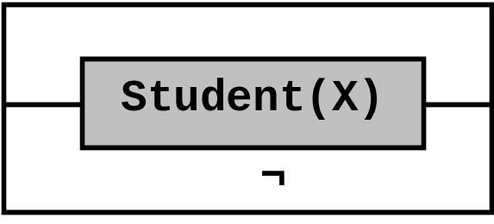
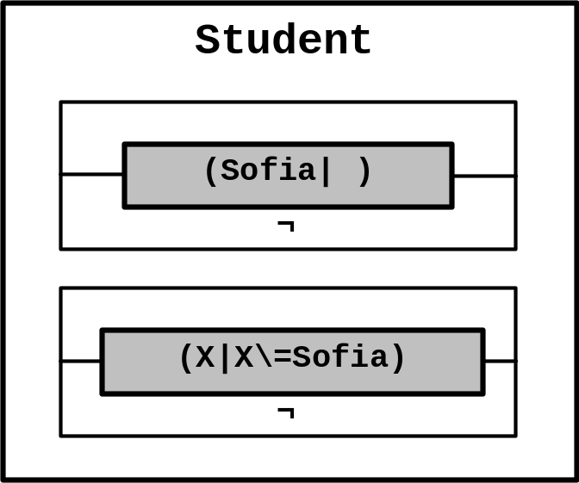
Visualizing the Proof
Literals represented by literal boxes
  2 adjacent atomic formula boxes
    upper ≡ positive atomic formula
    lower ≡ negated atomic formula
Arguments placed inside literal box
Argument Pattern
Predicates grouped together in a predicate box
  Labeled with predicate name
  Literal boxes “lose” the predicate name
  Predicate patterns
Predicate Pattern
Notes:
Literals are represented by a rectangle, called literal box.
It consists of 2 adjacent boxes:
The upper one represents the positive atomic formula and
The lower one represents the negated atomic formula
(((This way, atomic formulas are depicted together distinctively, maintaining their independence)))
Arguments (variables or constants) are placed inside the literal box, just after the predicate name of each literal box. We call the set of all arguments for each literal box, an argument pattern.
A predicate can appear many times in a rule base, in many rule conditions or even rule conclusions.
All literal boxes of the same predicate can be grouped together so that the user can visually comprehend that all such boxes refer to the same set of literals.
In order to achieve this, we introduce the notion of a predicate box, which is simply a container for all the literal boxes that refer to the same predicate.
Predicate boxes are labelled with the name of the predicate.
Furthermore, the literal boxes contained inside the predicate box "lose" the predicate name, since the latter is located at the top of the predicate box.
Such literal boxes, which appear inside predicate boxes and express conditions on instances of the specific predicate extension, are called predicate patterns.
As can be observed, the argument list of each literal box is divided in two parts, separated by ”|” (colon); on the left all the constants and variables are placed and on the right all the corresponding expressions and conditions, regarding the variables on the left.

Slide 20
Visualizing the Proof (1)
Definite proof
  Fact pointing to the atom in question
  Sequence of strict rules
Not Definite proof
  Sequence of supportive rules that do not ‘fire’
Notes:
The adopted approach is based on a representation scheme adopted from a work by some of the co-authors of this paper.
It is a graph-based methodology for visualizing defeasible logic rule bases and it is based on enhanced directed graphs that feature distinct node and connection types.
The various node types correspond to rules and atomic formulas, while the distinct connection types are destined for the various rule types and for the representation of the superiority relationship.
The potential benefits that stem from the above representation are quite obvious:
The user is provided with an explanation of the derived results, since the series of inference steps in the graph can be easily detected and retraced.
Also, the schema offers an easy way to visualize proofs and validate the results of the inference process.

Slide 21
Visualizing the Proof (2)
Defeasible Proof
  Sequence of applicable supportive rules
  Not definite proof for the negation of the literal
  Sequence of attacking rules
    inapplicable (cannot ‘fire’)
    defeated by counter-attacking rules
Not Defeasible Proof
  Not Definite Proof
  Sequence of blocked supportive rules
  Definite proof for negated literal
  Undefeated attacking rule
Notes:
The adopted approach is based on a representation scheme adopted from a work by some of the co-authors of this paper.
It is a graph-based methodology for visualizing defeasible logic rule bases and it is based on enhanced directed graphs that feature distinct node and connection types.
The various node types correspond to rules and atomic formulas, while the distinct connection types are destined for the various rule types and for the representation of the superiority relationship.
The potential benefits that stem from the above representation are quite obvious:
The user is provided with an explanation of the derived results, since the series of inference steps in the graph can be easily detected and retraced.
Also, the schema offers an easy way to visualize proofs and validate the results of the inference process.

Slide 22
Overview
Contribution
Background
  Defeasible Logic
  DR-Prolog
Methodology
  XML Proof Processing
  Proof Visualization
Illustrative Example
Conclusion - Discussion
Notes:
Τι μας οδήγησε στη δουλειά αυτή και συγκεκριμένα το πρόβλημα της διενέργειας συλλογστικής σε κατανεμημένα περιβάλλοντα Διάχυτης Νοημοσύνης
Το θεωρητικό υπόβαθρο
Τη μέθοδο που προτείνουμε
Ποια αναμένονται να είναι τα τελικά αποτελέσματα της δουλειάς αυτής

Slide 23
Illustrative Example
Consider the following theory (defeasible logic rule program)
  r₁: student(X), overseas(X) => payFPOS(X)
  r₂: student(X), overseas(X), exchange(X) => ~payFPOS(X)
  r₃: student(X) => payHECS(X)
  r₄: student(X), payFPOS(X) => ~ payHECS(X)
  r₄ > r₃
and the facts
  student(sofia)
  overseas(sofia)
Policy:
Overseas students generally pay Overseas Students Fee (FPOS), unless they come from an international exchanged program.
All students pay the Higher Education Contribution Scheme (HECS), apart from students who pay FPOS.
Conclusion:
~ payHECS(sofia)
Notes:
Τι μας οδήγησε στη δουλειά αυτή και συγκεκριμένα το πρόβλημα της διενέργειας συλλογστικής σε κατανεμημένα περιβάλλοντα Διάχυτης Νοημοσύνης
Το θεωρητικό υπόβαθρο
Τη μέθοδο που προτείνουμε
Ποια αναμένονται να είναι τα τελικά αποτελέσματα της δουλειάς αυτής

Slide 24





Proof Processing
<Defeasible_rule Label="r4">
<Head>
<Atom>
<Not>
<Op>PayHECS</Op>
<Ind>Sofia</Ind>
</Not>
</Atom>
</Head>
<Body>
<Atom>
<Op>Student</Op>
<Ind>Sofia</Ind>
</Atom>
<Atom>
<Op>PayFOPS</Op>
<Ind>Sofia</Ind>
</Atom>
</Body>
</Defeasible_rule>
~ payHECS(sofia)
Notes:
Τι μας οδήγησε στη δουλειά αυτή και συγκεκριμένα το πρόβλημα της διενέργειας συλλογστικής σε κατανεμημένα περιβάλλοντα Διάχυτης Νοημοσύνης
Το θεωρητικό υπόβαθρο
Τη μέθοδο που προτείνουμε
Ποια αναμένονται να είναι τα τελικά αποτελέσματα της δουλειάς αυτής

Slide 25
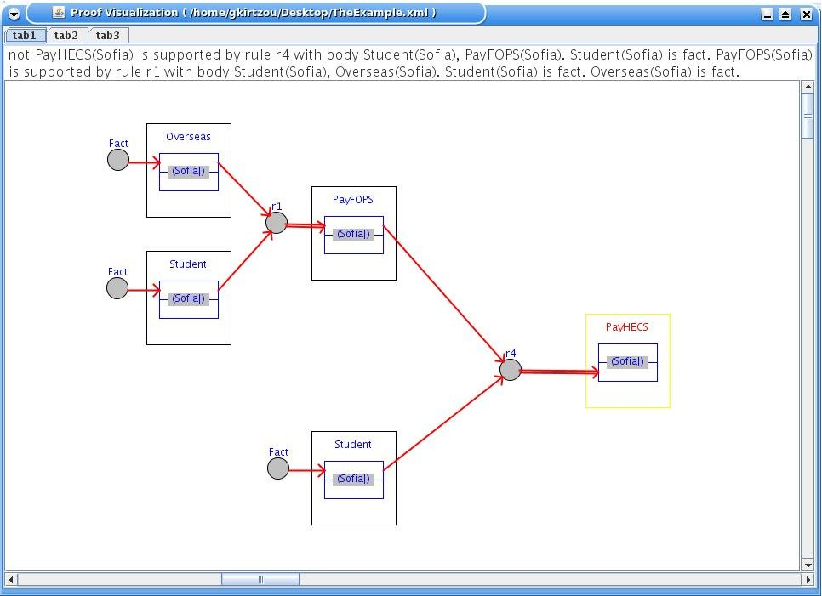
Proof Visualization (Final Conclusion)
Notes:
Τι μας οδήγησε στη δουλειά αυτή και συγκεκριμένα το πρόβλημα της διενέργειας συλλογστικής σε κατανεμημένα περιβάλλοντα Διάχυτης Νοημοσύνης
Το θεωρητικό υπόβαθρο
Τη μέθοδο που προτείνουμε
Ποια αναμένονται να είναι τα τελικά αποτελέσματα της δουλειάς αυτής

Slide 26
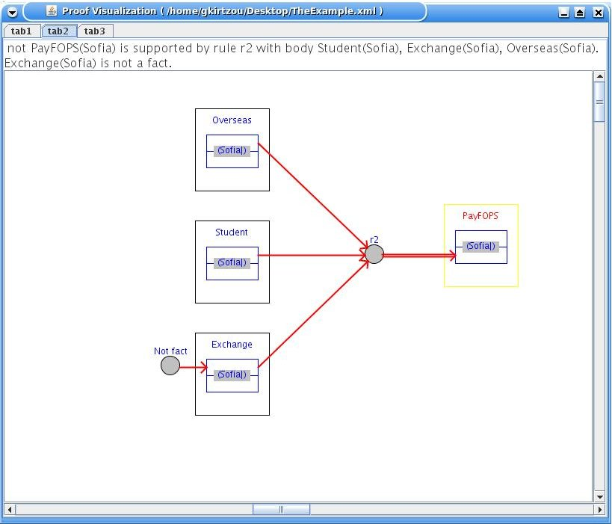
Proof Visualization (Inapplicable Rule)
Notes:
Τι μας οδήγησε στη δουλειά αυτή και συγκεκριμένα το πρόβλημα της διενέργειας συλλογστικής σε κατανεμημένα περιβάλλοντα Διάχυτης Νοημοσύνης
Το θεωρητικό υπόβαθρο
Τη μέθοδο που προτείνουμε
Ποια αναμένονται να είναι τα τελικά αποτελέσματα της δουλειάς αυτής

Slide 27
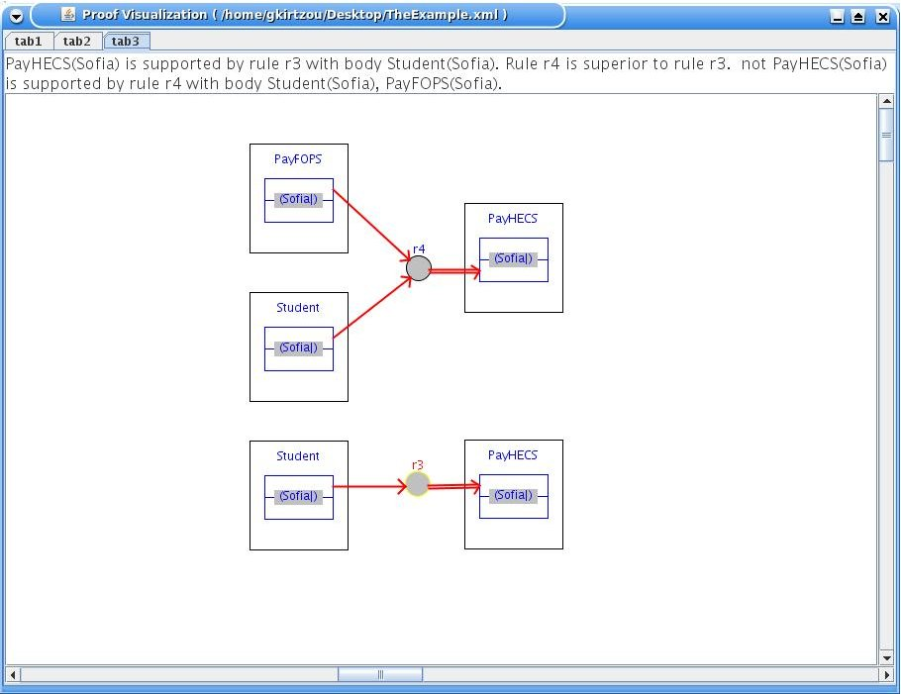
Proof Visualization (Rule Attacked by Superior)
Notes:
Τι μας οδήγησε στη δουλειά αυτή και συγκεκριμένα το πρόβλημα της διενέργειας συλλογστικής σε κατανεμημένα περιβάλλοντα Διάχυτης Νοημοσύνης
Το θεωρητικό υπόβαθρο
Τη μέθοδο που προτείνουμε
Ποια αναμένονται να είναι τα τελικά αποτελέσματα της δουλειάς αυτής

Slide 28
Overview
Contribution
Background
  Defeasible Logic
  DR-Prolog
Methodology
  XML Proof Processing
  Proof Visualization
Illustrating Example
Conclusion - Discussion
Notes:
Τι μας οδήγησε στη δουλειά αυτή και συγκεκριμένα το πρόβλημα της διενέργειας συλλογστικής σε κατανεμημένα περιβάλλοντα Διάχυτης Νοημοσύνης
Το θεωρητικό υπόβαθρο
Τη μέθοδο που προτείνουμε
Ποια αναμένονται να είναι τα τελικά αποτελέσματα της δουλειάς αυτής

Slide 29
Conclusions/Discussion
Aim: increase user trust towards SW answering systems
  provide an explanation/justification for the result of the reasoning process
Implementation of a proof visualization system
  extends the DR-Prolog defeasible rule system
  lies on Defeasible Logic
  processes XML defeasible proof representations
  uses a graph-based methodology for visualizing proofs
    enhanced directed graphs (distinct node & connection types)

Slide 30
Future Work
Representation of defeaters, negation-as-failure, etc.
Animated visualization of rule execution (tracing)
Automate proof exchange among agents in the SW
Supporting proof layer of SW & increase user trust

